Slide 1
STEM MD: ESCENARIO PARA EL DESARROLLO INTEGRAL DE LA PRIMERA INFANCIA DESDE LA EDUCACIÓN INICIAL EN CUNDINAMARCA
MÓDULO 2 – TALLER 3
SENTIDO DE STEM MD ROBOTICS PARA LA EDUCACIÓN INICIAL

Slide 2
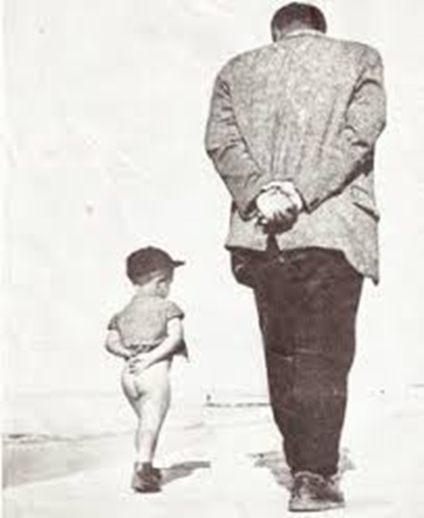
USTED

Slide 3
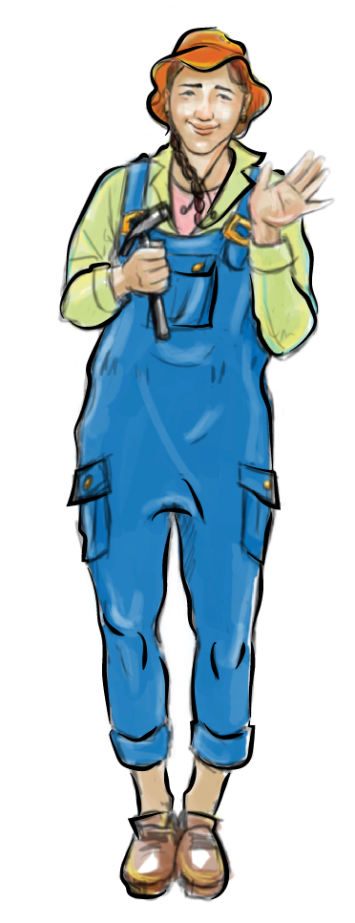
Activador cognitivo

Slide 4
Arroz con leche
Yo quiero encontrar
A una compañera
Que quiera soñar
Que crea en si
Y salga a luchar
Por conquistar sus sueños
De más libertad
Valiente si
Sumisa no
Feliz, alegre y fuerte
Te quiero yo.

Slide 5
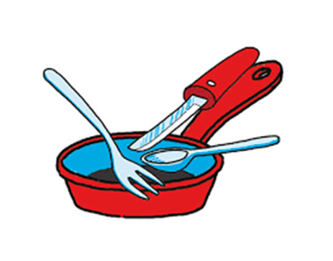
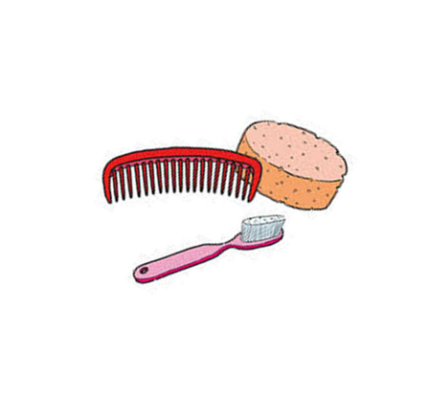
¡A la caza de la creatividad!
¡Rápido!
Escoge un objeto que tengas cerca

Slide 6
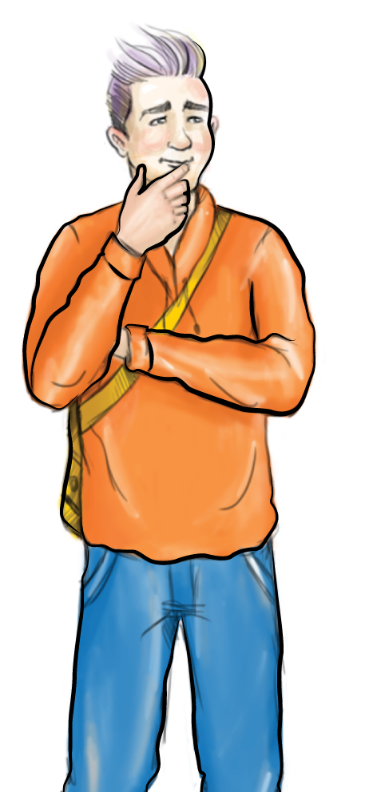
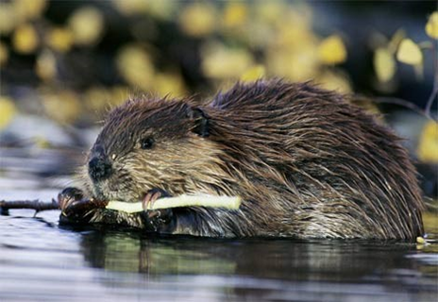
Exploración de sonidos
Escucha
atentamente

Slide 7
¡Vamos a divertirnos un poco con Kahoot!

Slide 8
Experiencias

Slide 9
RINCONES DE JUEGO

Slide 10
Rincón Explorando ando con la ciencia

Slide 11
Rincón Leyendo con la tecnología

Slide 12
Rincón Ingeniería y su mundo artístico

Slide 13
Rincón Jugando con el pensamiento lógico matemático

Slide 14
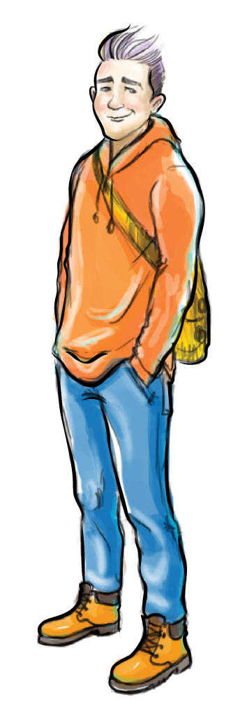
¡Gracias!
Mayor información:
Componente de Agentes Educativos Primera Infancia
313 449 7865 – 304 421 95 96

